Slide 1





Разработка новых огнеупоров
Мы разрабатываем новые огнеупоры, замещаем элементы в старых, для получения более выгодного, бюджетного и импортозамещаемого материала.

Slide 2
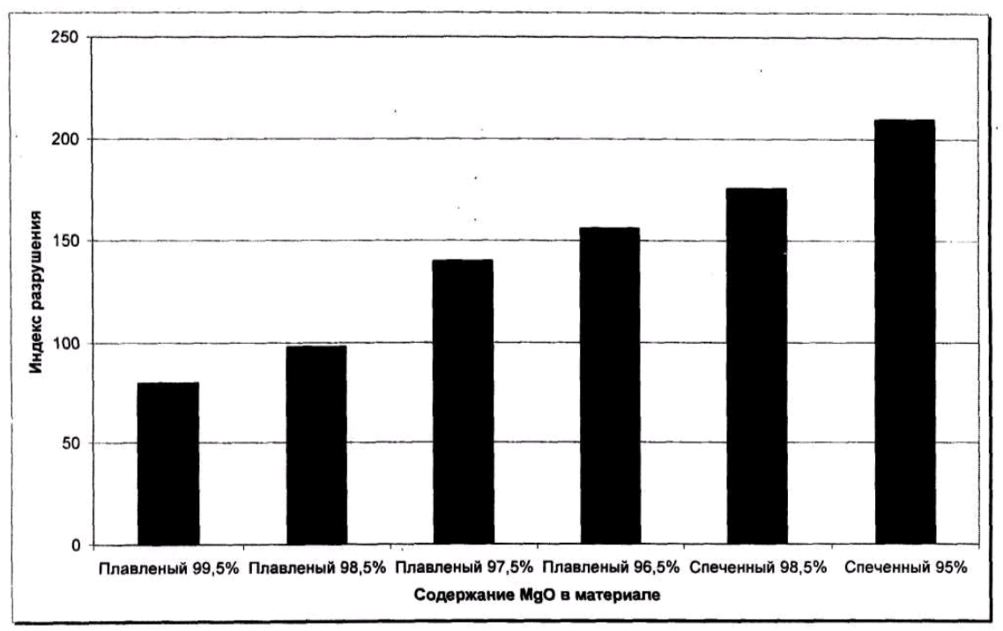
Актуальность проекта и проблема клиента
Актуальность проблемы:
В данный момент найти импортозамещающие материалы для огнеупоров достаточно трудно. Действия патентов ограничиваются преимущественно, территорией России. Это дезориентирует инновационные процессы и создает серьезные проблемы для самих российских производителей огнеупоров
На встречах и собраниях с представителями Северстали, нам рассказали о том, что в России отсутствуют некоторые виды важного качественного сырья: периклаз с содержанием MgO не менее 97 мас. %, спеченный корунд с содержанием Al2O3 более 99 мас. %, карбид бора, сиалон и др., что сдерживает достижение необходимого высокого уровня свойств огнеупоров.

Slide 3
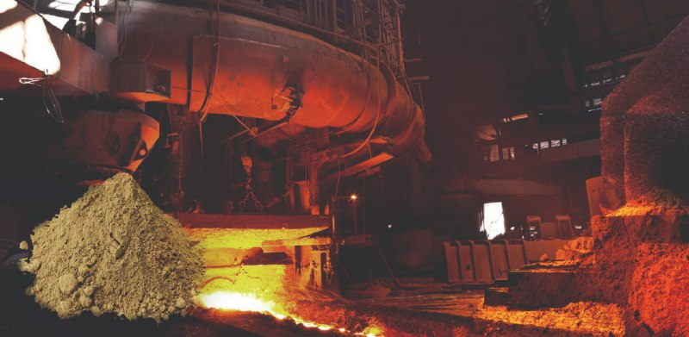
Решение
Внедрение новых технологий, оборудования и материалов
Перерасчет старых данных
Предлагаем импортозамещающие материалы и оборудование на российском рынке

Slide 4
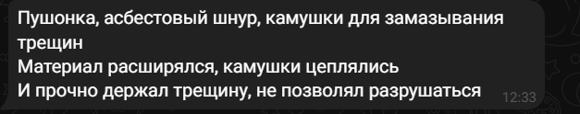
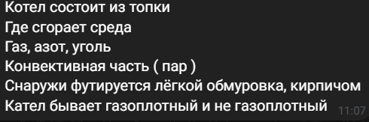
Целевая аудитория
Развитие строительных технологий, металлургической и химической промышленности привело к тому, что так или иначе любые работы в этой сфере проводятся с использованием огнеупоров, огнеупорных материалов подготовленных под определенный тип работ. Отдельно для строительства, отделки, перекрытия трещин и другое. Как показывает практика, такая дифференциация повышает качество работ и их экономичность.
Результаты общения с потенциальными клиентами(ключевые фразы):

Slide 5
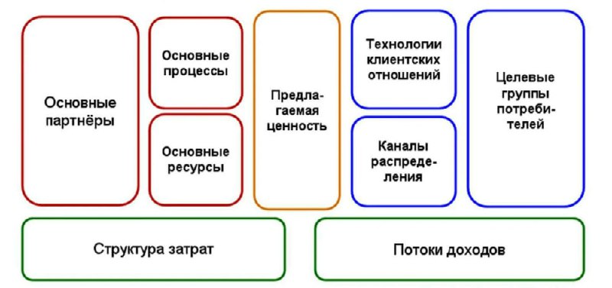
Бизнес-модель
Деньги мы будем получать с грантов и инвестиций.

Slide 6
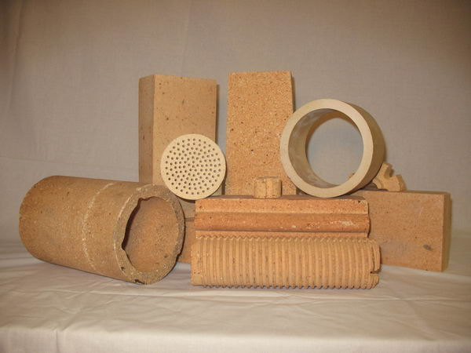
Конкуренты
Зарубежными конкурентами в производстве огнеупоров для российских огнеупорщиков являются предприятия Украины. Кроме того, происходит усиленное проникновение продукции зарубежных огнеупорных фирм (Дидье-Верке, Файчер магнезит верке, Радекс и др.) на рынок российских металлургических предприятий. Основным иностранным конкурентом российских огнеупорщиков на рынке являются китайские производители.

Slide 7
Конкуренты
Преимущества перед конкурентами
наличие доступа к дешёвому и качественному сырью
отлаженная система эффективного использования ресурсов
поставщики
эффективно влияющие на производительность и качество товаров
высококвалифицированные работники
наличие оптимальной системы менеджмента
возможность доступа к рынкам; высокая доля рынка

Slide 8
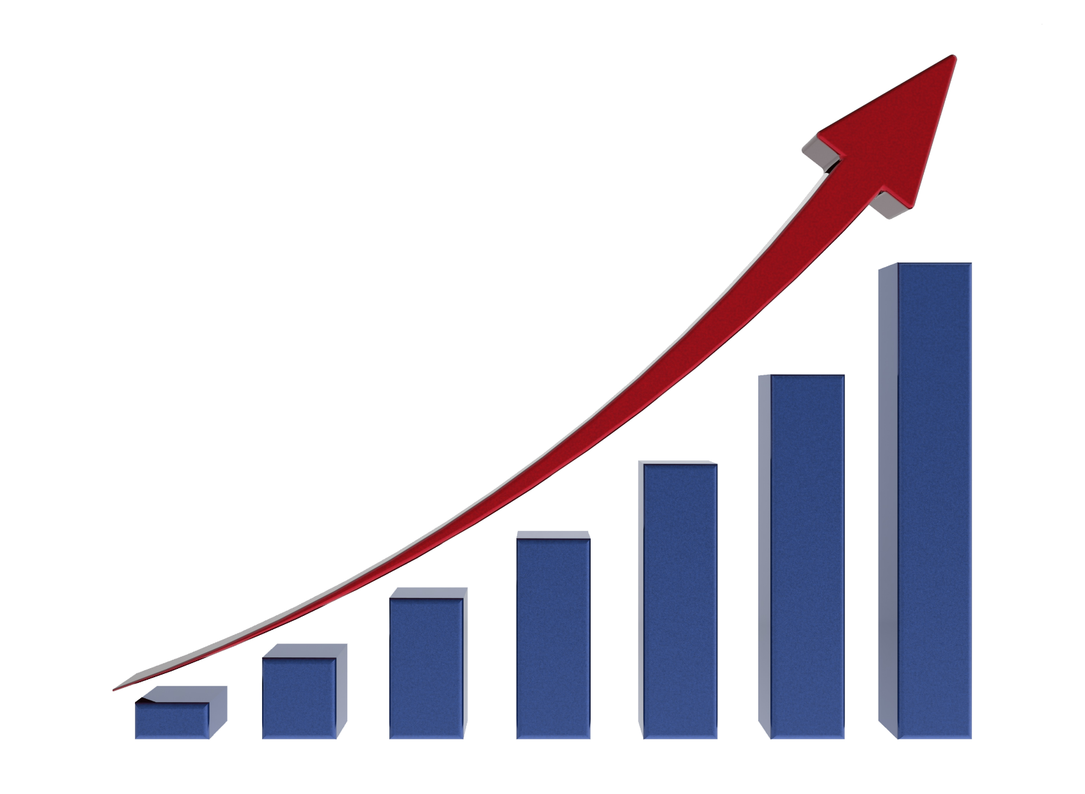
План развития стартап-проекта
Технологическая модернизация
Автоматизация производства
Механизация оборудования

Slide 9
Предложение для инвестора
Примерная сумма:
Инвестиционные затраты (общие) Строительство цеха первичного цикла 74.000 Строительство цеха вторичного цикла 45.500 Земельный участок с заведенными сетями (S=7 гектара4) 40.000 Разрешение на ввод в эксплуатацию 5.000 Генеральный проект 5.000 Непредвиденные расходы 10% 16.950 Техника 15.000 Операционные расходы 22.500 ИТОГО 223.950 Текущие затраты на производство базовых продуктов 1 Сырье (в цену входит сортировка и переборка) 6.500,00 2 Транспорт (доставка из самой дальней точки) 1.250,00 Затраты на механическую переработку 3 Эл. Энергия 250,00 4 Газ 135,00 5 Запасные части, БНД 2.000,00 6 Вспомогательные материалы 175,00 Затраты на химическую переработку 7 Кислота 6.750,00 8 Известь 250,00 9 Дополнительные операционные расходы 1.750,00 10 Упаковка МКР 225,00 11 Фонд заработной платы - - 3.215,00 ИТОГО 22.500,00

Slide 10
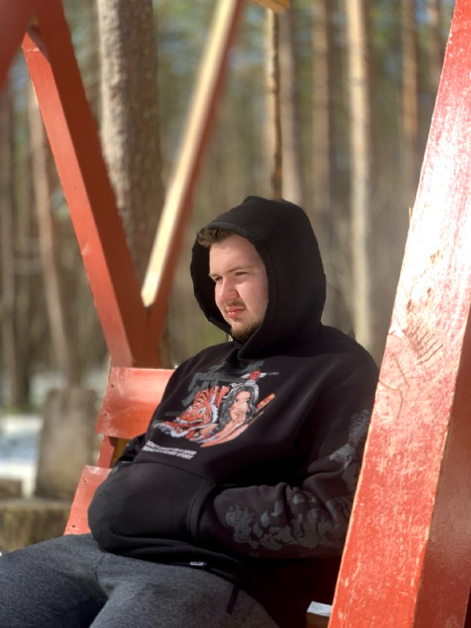


Команда
Осипов Сергей Алексеевич
Чиркова Наталья Алексеевна
Седов Андрей Анатольевич

